Slide 1
同步操作设计与实现 2024.10.25
杨帆
yangfan2020@ict.ac.cn

Slide 2
课程提纲
进程同步
同步计算
同步操作的实现
事务性内存

Slide 3
进程同步

Slide 4
进程同步与通信
在并行程序中，进程之间的相互制约关系体现在如下两个方面：
直接制约关系：合作进程之间产生的制约关系
间接制约关系：共享资源产生的制约关系

Slide 5
共享变量举例
A： B：
R1=x； R2=x；
R1=R1+1； R2=R2+1；
x=R1； x=R2；
如果先执行A再执行B，则x值增加2
若按顺序R1=x；R2=x；R1=R1+1；x=R1；R2=R2+1；x=R2；则x值增加1
这种错误称为“与时间有关的错误”，产生的原因是没有互斥地、原子性地使用共享变量

Slide 6
同步
同步：多个相互合作的进程在一些关键点上可能需要互相等待或互相交换信息，这种相互制约关系称为进程同步
同步示例：计算进程与打印进程共享一个单缓冲区
C
缓冲区
P
广泛应用于软件进程同步或硬件进程同步

Slide 7
同步（实例）
高性能网络接口卡中对数据流的处理用到了大量的同步操作
每两个流水级之间都会涉及到多个硬件线程的数据同步
网络数据打包
（消费者）
网络命令生成
（生产者）
网络数据缓存
（同步缓冲区）

Slide 8
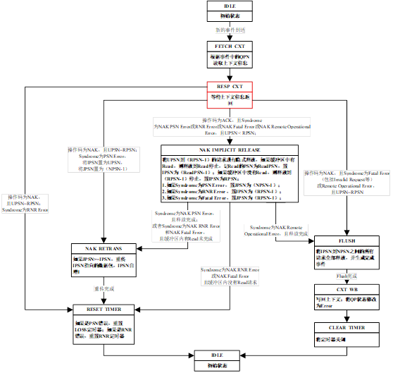
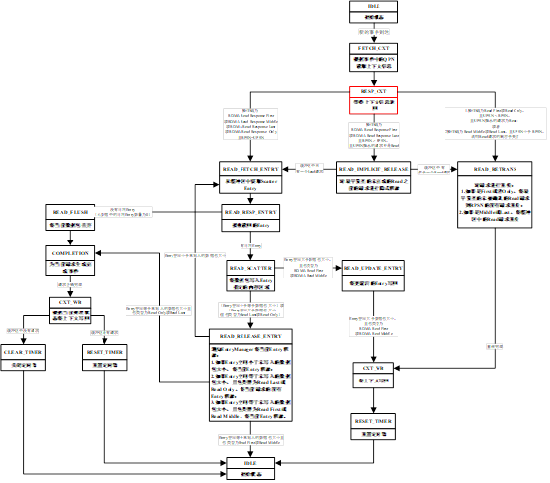
同步（实例）
多方同步往往需要非常复杂的状态机对其进行控制
高性能网络接口芯片传输层同步状态控制（可靠性保障部分）

Slide 9
互斥
当一个进程正在使用某资源时，其他希望使用该资源的进程必须等待，当该进程用完资源并释放后，才允许其他进程去访问此资源，我们称进程之间的这种相互制约关系为互斥
互斥的实现既有硬件方法也有软件方法，下面将对进程互斥的一些实现方法进行介绍

Slide 10
访问临界资源应当遵循的准则
空闲让进：若无进程处于临界区时，应允许一个进程进入临界区
忙则等待：当已有进程进入临界区，其他进程必须等待
有限等待：应保证要求进入临界区的进程在有限时间内进入临界区
让权等待：当进程不能进入自己的临界区时，应释放处理器

Slide 11
互斥算法
假设
有两个进程P0和P1互斥地共享某个临界资源
P0和P1是循环进程，它们执行一个无限循环程序，每次使用该资源将经历一个有限的时间间隔

Slide 12
算法1的思想
设置一个公用整型变量turn，用来指示允许进入临界区的进程标识
对于进程0：
若turn为0，则允许进程P0进入临界区；否则循环检查该变量，直到turn变为本进程标识
在退出区，修改允许进入进程的标识为1。进程P1的算法与此类似

Slide 13
算法1的思想
int turn＝0；
P0：{
do {
while （turn!=0）；
进程P0的临界区代码CS0 ；
turn＝1 ；
进程P0的其他代码；
} while (true)
}
P1：{
do {
while （turn!=1）；
进程P1的临界区代码CS1 ；
turn＝0 ；
进程P1的其他代码；
} while (true)
}

Slide 14
算法1存在的问题
此算法可以保证互斥访问临界资源，但两个进程必须以交替次序进入临界区
此算法不能保证实现空闲让进准则

Slide 15
算法2的思想
设置标志数组flag[ ]表示进程是否在临界区中执行，初值均为假
在每个进程访问临界资源之前，先检查另一个进程是否在临界区中，若不在则修改本进程的临界区标志为真并进入临界区
在退出临界区时修改本进程临界区标志为假

Slide 16
算法2的思想
enum boolean {false，true}；
boolean flag［2］＝{false，false}；
P0：{
do {
while （flag[1]）；
flag[0]＝true；
进程P0的临界区代码CS0 ；
flag[0]＝false ；
进程P0的其他代码；}
while(true) }
P1：{
do {
while （ flag[0]）；
flag[1]＝true；
进程P1的临界区代码CS1 ；
flag[1]＝false ；
进程P1的其他代码；}
while(true) }

Slide 17
算法2存在的问题
此算法解决了空闲让进的问题，但有可能两个进程同时进入临界区
当两个进程都未进入临界区时，它们各自的访问标志值都为false，若此时刚好两个进程同时都想进入临界区，并且都发现对方标志值为false，于是两个进程同时进入了各自的临界区，这就违背了临界区的忙则等待原则

Slide 18
算法3的思想
本算法仍然设置标志数组flag[ ]，但标志用来表示进程是否希望进入临界区
在每个进程访问临界资源之前，先将自己的标志设置为真，表示进程希望进入临界区，然后再检查另一个进程的标志。若另一个进程的标志为真，则进程等待；否则进入临界区

Slide 19
算法3的思想
enum boolean {false，true}；
boolean flag［2］＝{false，false}；
P0：{
do {
flag[0]＝true；
while （flag[1]）；
进程P0的临界区代码CS0 ；
flag[0]＝false；
进程P0的其他代码；}
while(true) }
P1：{
do {
flag[1]＝true；
while （flag[0]）；
进程P1的临界区代码CS1 ；
flag[1]＝false；
进程P1的其他代码；}
while(true) }

Slide 20
算法3存在的问题
该算法可以有效地防止两个进程同时进入临界区，但存在两个进程都进不了临界区的问题
当两个进程同时想进入临界区时，它们分别将自己的标志位设置为true，并且同时去检查对方的状态，发现对方也要进入临界区，于是双方互相谦让，结果谁也进不了临界区

Slide 21
算法4的思想
本算法的基本思想是算法3和算法1的结合。是一个正确的算法
标志数组flag[ ]表示进程是否希望进入临界区或是否正在临界区中执行
还设置了一个turn变量，用于指示允许进入临界区的进程标识。

Slide 22
算法4的思想
enum boolean {false，true}；
boolean flag［2］ ＝{false，false}；
int turn；
P0：{
do {
flag[0]＝true； turn＝1；
while （flag[1] && turn = = 1）；
进程P0的临界区代码CS0 ；
flag[0]＝false ；
进程P0的其他代码；}
while (true) }

Slide 23
算法4的思想
P1：{
do {
flag[1]＝true； turn＝0；
while （flag[0] && turn = = 0）；
进程P1的临界区代码CS1 ；
flag[1]＝false ；
进程P1的其他代码；}
while (true) }

Slide 24
硬件互斥方法
用硬件方法实现互斥的主要思想是保证检查操作与修改操作不被打断
硬件中断方法
硬件原子指令方法

Slide 25
禁止中断方法
当进程执行临界区代码时，要防止其他进程进入其临界区访问，最简单的方法是禁止中断。
禁止中断能保证当前运行进程将临界区代码顺利执行完，从而保证了互斥的正确实现，然后再允许中断。
┆
关中断；
临界区；
开中断；
┆

Slide 26
开关中断方法的不足
限制了处理器交替执行程序的能力，因此执行的效率将会明显降低
将关中断的权力交给用户态进程则很不明智，若一个进程关中断之后不再开中断，则系统可能会因此终止

Slide 27
硬件指令方法
许多计算机中提供了专门的硬件指令，实现对字节内容的检查和修改或交换两个字节内容的功能
使用这样的硬件指令就可以解决临界区互斥的问题

Slide 28
TS（Test-and-Set）指令
TS指令的逻辑功能可描述如下：
boolean TS(boolean *1ock)
{
boolean old；
old=*lock；
*lock=true；
return old；
}
通过T&S的返回值判断加锁是否成功
Notes:
记锁被占用为1，如果锁未被占用，返回的old为0，且占据了锁的控制权；
如果锁被占用，返回的old为1，且不影响锁的状态。

Slide 29
用TS指令实现进程互斥
为每个临界资源设置一个共享布尔变量lock表示资源的两种状态：true表示正被占用，false表示空闲。算法如下：
┆
while TS(&lock)；
进程的临界区代码CS ；
lock=false ；
进程的其他代码；
┆

Slide 30
Swap指令（或Exchange指令）
Swap指令的功能可描述如下：
Swap(boolean *a，boolean *b)
{
boolean temp；
temp=*a；
*a=*b；
*b=temp；
}

Slide 31
用Swap指令实现进程互斥
为每个临界资源设置一个共享布尔变量lock表示临界资源状态；再设置一个局部布尔变量key用于与lock交换信息。算法如下：
┆
key=true；
while(key！=false) {
Swap(&lock，&key)；}
进程的临界区代码CS ；
lock=false ；
进程的其他代码；
┆

Slide 32
锁机制
锁是一个代表资源状态的变量，通常用0表示资源可用（开锁），用1表示资源已被占用（关锁）
在使用临界资源前需先考察锁变量的值，如果值为0则将锁设置为1（关锁），如果值为1则回到第一步重新考察锁变量的值。当进程使用完资源后，应将锁设置为0（开锁）
Notes:
锁是一个逻辑上的概念，上述硬件指令实现同步是实现层面的问题。

Slide 33
上锁与开锁原语
lock（w）
{
while（w==1）；
w = 1；
}
unlock（w）
{
w = 0；
}

Slide 34
用锁机制实现互斥
进程P1 进程P2
┆ ┆
lock(w)； lock(w)；
临界区； 临界区；
unlock(w)； unlock(w)；
┆ ┆

Slide 35
自旋锁
自旋锁是专为防止多处理器并发而引入的一种锁，它在内核中大量应用于中断处理等部分，因为中断处理程序中不允许睡眠
每个自旋锁最多只能被一个内核任务持有，如果一个内核任务试图请求一个已被争用(已经被持有)的自旋锁，那么这个任务就会一直进行忙循环——旋转——等待锁重新可用。要是锁未被争用，请求它的内核任务便能立刻得到它并且继续进行
自旋锁适用于对锁的竞争不激烈，且锁的占用时间较短的场景
Notes:
与自旋锁相对应的就是锁的竞争比较激烈，且锁的占用时间比较长的场景，这个时候就需要对进程进行上下文切换了。

Slide 36
信号量
信号量是由荷兰科学家Dijkstra提出的，是一种卓有成效的进程同步机制

Slide 37
信号量的定义
信号量由两个成员（s，q）组成，其中s是一个具有非负初值的整型变量，q是一个初始状态为空的队列。又称信号灯
除信号量的初值外，信号量的值仅能由P操作（又称为wait操作）和V操作（又称为signal操作）改变

Slide 38
信号量的物理含义
信号量中的整型变量S表示系统中某类资源的数目
当其值大于0时，表示系统中当前可用资源的数目
当其值小于0时，其绝对值表示系统中因请求该类资源而被阻塞的进程数目

Slide 39
P操作
设S为一个信号量，P（S）执行时主要完成下述动作：
S＝S－1；
if（S＜ 0） { 设置进程状态为等待；
将进程放入信号量等待队列；
转调度程序；}

Slide 40
V操作
V(S)执行时主要完成下述动作：
S＝S＋1；
if（S≤0）{ 将信号量等待队列中的第一个进程移出；
设置其状态为就绪状态并插入就绪队列；
然后再返回原进程继续执行；}
Notes:
S小于等于0代表有进程正在等待资源释放，所以要调度等待进程去执行

Slide 41
注意事项
P操作可能阻塞执行进程，而V操作可以唤醒其他进程
P、V操作在封锁中断的情况下执行，即一个进程在信号量上操作时，不会有别的进程同时修改该信号量。也就是说P、V操作是原子操作

Slide 42
利用信号量实现互斥
设S为两个进程P1、P2实现互斥的信号量，S的初值应为1（即可用资源数目为1）
只需把临界区置于P（S）和V（S）之间，即可实现两进程的互斥

Slide 43
互斥访问临界区的描述
进程P1： 进程P2：
┆ ┆
P(S); P(S);
进程P1的临界区； 进程P2的临界区；
V(S)； V(S)；
┆ ┆
Notes:
关键在于阻塞

Slide 44
互斥信号量的取值范围
若2个进程共享一个临界资源，信号量的取值范围有如下情况
若没有进程使用临界资源 1
若只有1个进程使用临界资源 0
若1个进程使用临界资源，另1个进程等待使用临界资源 -1
若N个进程共享一个临界资源，其取值范围如何？
Notes:
[-(N-1) : 1]

Slide 45
利用信号量实现前趋关系
例如：P1、P2、P3、P4、P5、P6为一组合作进程，其前驱图如下所示，试用P、V操作完成这六个进程的同步
P1
P2
P3
P4
P5
P6

Slide 46
方式1
设七个同步信号量a、b、c、d、e、f、g分别表示进程之间的前驱关系，如图所示，其初值均为0。这六个进程的同步描述如下：
P1
a
b
P2
P3
c
d
P4
P5
e
g
f
P6

Slide 47
方式1
P1
P1（）
{
执行P1的代码；
v(a)；
v(b)；
}
a
b
P2
P3
c
d
P4
P5
e
g
f
P6

Slide 48
方式1
P2（）
{
p(a)；
执行P2的代码；
v(c)；
v(d)；
}
P1
a
b
P2
P3
c
d
P4
P5
e
g
f
P6

Slide 49
方式1
P3（）
{
p(b)；
执行P3的代码；
v(e)；
}
P1
a
b
P2
P3
c
d
P4
P5
e
g
f
P6

Slide 50
方式1
P4（）
{
p(c)；
执行P4的代码；
v(f)；
}
P1
a
b
P2
P3
c
d
P4
P5
e
g
f
P6

Slide 51
方式1
P5（）
{
p(d)；
执行P5的代码；
v(g)；
}
P1
a
b
P2
P3
c
d
P4
P5
e
g
f
P6

Slide 52
方式1
P6（）
{
p(e)；
p(f)；
p(g)；
执行P6的代码；
}
P1
a
b
P2
P3
c
d
P4
P5
e
g
f
P6

Slide 53
方式2
设五个同步信号量f1、f2、f3、f4、f5分别表示进程P1、P2、P3、P4、P5是否执行完成，其初值均为0。这六个进程的同步描述如下

Slide 54
方式2
P1
P1（）
{
执行P1的代码；
v(f1)；
v(f1)；
}
P2
P3
P4
P5
P6

Slide 55
方式2
P2（）
{
p(f1)；
执行P2的代码；
v(f2)；
v(f2)；
}
P1
P2
P3
P4
P5
P6

Slide 56
方式2
P3（）
{
p(f1)；
执行P3的代码；
v(f3)；
}
P1
P2
P3
P4
P5
P6

Slide 57
方式2
P4（）
{
p(f2)；
执行P4的代码；
v(f4)；
}
P1
P2
P3
P4
P5
P6

Slide 58
方式2
P5（）
{
p(f2)；
执行P5的代码；
v(f5)；
}
P1
P2
P3
P4
P5
P6

Slide 59
方式2
P6（）
{
p(f3)；
p(f4)；
p(f5)；
执行P6的代码；
}
P1
P2
P3
P4
P5
P6

Slide 60
经典进程同步问题
并行计算环境中的进程同步是一个非常有趣的问题，吸引了很多学者研究，从而产生了一系列经典进程同步问题

Slide 61
生产者—消费者问题
生产者—消费者问题是最著名的进程同步问题
它描述了一组生产者进程向一组消费者进程提供产品，它们共享一个有界缓冲池。缓冲池中的每个缓冲区可以存放一个产品，生产者进程不断生产产品并将产品放入缓冲池中，消费者进程不断从缓冲池内取出产品并消费

Slide 62
生产者—消费者问题示意图
同步关系为：当缓冲池满时生产者进程需等待，当缓冲池空时消费者进程需等待。各进程应互斥使用缓冲池
P₁
P₂
┆
P_{m}
C₁
C₂
┆
C_{k}
有界缓冲池
…

Slide 63
用信号量解决生产者—消费者问题
设置两个同步信号量empty、full，其初值分别为n、0
有界缓冲池是一个临界资源，还需要设置一个互斥信号量mutex，其初值为1
生产者—消费者问题的同步描述如下

Slide 64
用信号量解决生产者—消费者问题
生产者
消费者
生产一个产品；
p(empty)；
p (mutex)；
将一个产品送入缓冲区；
v (mutex)；
v(full)；
p (full)；
p (mutex)；
从缓冲区中取一个产品；
v (mutex)；
v (empty)；
消费一个产品；
无论在生产者进程还是在消费者进程中，P操作的次序都不能颠倒，否则将可能造成死锁。

Slide 65
用信号量解决生产者—消费者问题
当mutex=1，full=n，empty=0，且生产者先执行时
生产一个产品；
生产一个产品；
mutex full empty
0 n -1
p(mutex)；
p(mutex)；
p(empty)；
p(empty)；
将一个产品送入缓冲区；
v(mutex)；
v(full)；
无论在生产者进程还是在消费者进程中，P操作的次序都不能颠倒，否则将可能造成死锁。
Notes:
此时队列已满，若生产者先对mutex执行操作，则会卡在p(empty)操作上，而只有消费者拿到mutex后才会释放empty，此时生产者和消费者进入死锁状态。

Slide 66
读者—写者问题
一个数据对象（如文件或记录）可以被多个并发进程所共享
其中有些进程只要求读数据对象的内容，而另一些进程则要求修改或写数据对象的内容
允许多个读进程同时读此数据对象
但是一个写进程不能与其他进程（不管是写进程还是读进程）同时访问此数据对象

Slide 67
读者—写者问题分类
读者优先：当写者提出存取共享对象的要求后，仍允许新读者进入
写者优先：当写者提出存取共享对象的要求后，不允许新读者进入

Slide 68
用信号量解决读者—写者问题
为解决读者写者问题，应设置两个信号量和一个共享变量
互斥信号量mutex，用于使读进程互斥地访问共享变量readcount，其初值为1
共享变量readcount，用于记录当前正在读数据集的读进程数目，初值为0
写互斥信号量writer，用于实现写进程与读进程的互斥以及写进程与写进程的互斥，其初值为1

Slide 69
读者描述
p(mutex)；
if (readcount==0) p(writer)；
readcount=readcount+1；
v(mutex)；
读数据集；
p(mutex) ；
readcount=readcount-1 ；
if (readcount==0) v(writer)；
v(mutex)；

Slide 70
写者描述
p(writer)；
写数据集；
v(writer)；

Slide 71
注意事项
mutex是一个互斥信号量，用于使读进程互斥地访问共享变量readcount。该信号量并不表示读进程的数目，表示读进程数目的是共享变量readcount

Slide 72
哲学家进餐问题
哲学家进餐问题描述有五个哲学家，他们的生活方式是交替地进行思考和进餐
哲学家们共用一张圆桌，分别坐在周围的五张椅子上，在圆桌上有五个碗和五支筷子
平时哲学家进行思考，饥饿时便试图取其左、右最靠近他的筷子，只有在他拿到两支筷子时才能进餐
进餐完毕，放下筷子又继续思考

Slide 73
用信号量解决哲学家进餐问题
3
2
3
用五支筷子的信号量构成信号量数组：semaphore stick[5]
所有信号量初值为1
4
2
4
1
0
1
0

Slide 74
第i个哲学家的活动算法描述
p(stick[i])；
p(stick[(i+1) % 5])；
进餐；
v(stick[i])；
v(stick[(i+1) % 5])；
思考；

Slide 75
算法描述存在的问题
上述算法有可能引起死锁。对于这样的死锁问题有如下办法解决：
① 至多允许四个哲学家同时进餐
② 仅当左、右两支筷子均可用时，才允许拿起筷子进餐
③ 奇数号哲学家先拿左筷子再拿右筷子，偶数号哲学家相反

Slide 76
管程机制（Monitor）
信号量的同步操作分散在各进程中不便于管理，还可能导致系统死锁。如：生产者消费者问题中将P颠倒可能死锁
为此Dijkstra于1971年提出：把所有进程对某一种临界资源的同步操作都集中起来，构成一个所谓的秘书进程
凡要访问该临界资源的进程，都需先报告秘书，由秘书来实现诸进程对同一临界资源的互斥使用
通过集中式控制处理不同进程对临界资源的竞争，避免出现可能的死锁；
同时，集中式控制可以设置不同进程访问临界资源的优先级

Slide 77
管程定义及构成
管程的概念
管程定义了一个数据结构和能为并发进程所执行的一组操作，这组操作能同步进程和改变管程中的数据
管程的构成
局部于管程的共享数据结构
对共享数据结构进行操作的一组函数
对局部于管程的数据设置初始值的语句

Slide 78
管程的基本特性
局部于管程的数据只能被局部于管程内的函数所访问
一个进程只有通过调用管程内的函数才能进入管程访问共享数据
每次仅允许一个进程在管程内执行某个函数
由于管程是一个语言特性，所以管程的互斥访问完全由编译程序在编译时自动添加上，无需程序员关心，而且保证正确

Slide 79
条件变量
利用管程实现同步时，还应设置条件变量和在条件变量上进行操作的两个同步原语
条件变量用于区别各种不同的等待原因。其说明形式为： condition ： x，y；
同步原语Cwait和Csignal。Cwait使调用进程等待，并将它排在相应的等待队列上；Csignal唤醒等待队列的队首进程

Slide 80
用管程解决生产者—消费者问题
管程模块PC控制用于保存和取出字符的缓冲区，缓冲区大小为n
PC中包括两个函数：put将字符放入缓冲区中；get从缓冲区中取出字符
管程中设置了两个条件变量： notempty及notfull。变量count表示缓冲池中的产品数目

Slide 81
用管程解决生产者—消费者问题
PC问题中的管程定义
Monitor PC;
int in,out,count;
item buffer[n];
condition notfull,notempty;
void entry put(item)
{
if count>=n notfull.wait;
buffer[in]=item;
in=(in+1)%n;
count++;
if notempty.queue notempty.signal;
}
void entry get(item)
{
if count<=0 notempty.wait;
item = buffer[out];
out=(out+1)%n;
count--;
if notfull.queue notfull.signal;
}
{in=out=count=0;}

Slide 82
用管程解决生产者—消费者问题
生产者-消费者问题描述如下
cobegin
void producer(int i)
{
while(true)
{
produce an item in nextp;
PC.put(nextp);
}
}
coend
void consumer(int i)
{
while(true)
{
PC.get(nextc);
consumer the item in nextc;
}
}

Slide 83
利用管程解决哲学家进餐问题
用三种不同状态表示哲学家的活动：进餐、饥饿、思考。（thinking，hungry，eating）state[5]；
为每个哲学家设置一个条件变量self（i），当哲学家饥饿又不能获得筷子时，用self来阻塞自己：
管程设置三个函数：pickup取筷子，putdown放筷子，test测试是否具备进餐条件。

Slide 84
利用管程解决哲学家进餐问题
Monitor Dining-Philosophers()
condition state[5];
condition self[5];
void entry pickup(int i)
{
state[i]=hungry;
test(i);
if state[i]!=eating self[i].wait;
}
void entry putdown(int i)
{
state[i]=thinking;
test((i+4)%5);
test((i+1)%5);
}
void test(int k)
{
if (state[(k+4)%5]!=eating
&& (state[k]=hungry)
&&(state[(k+1)%5]!=eating)
{
state[k]=eating;
self[k].signal;
}
}
{
for (i=0;4;i++)
state[i]=thinking;
}

Slide 85
利用管程解决哲学家进餐问题
Monitor Dining-Philosophers()
cobegin
void philosopher(int i)
{ while(true)
{
Thinking;
Dining-Philosophers.pickup(i);
Eating;
Dining-Philosophers.putdown(i);
}
}
coend

Slide 86
同步计算

Slide 87
同步计算
同步计算分为全同步和部分同步
全同步 (full synchronination)：所有的进程在一些规则的执行点上的同步
部分同步(partial synchronization)或局部同步(local synchronization) ：在逻辑上相邻的一组进程参与的同步
同步计算是指那些带有全同步或大量部分同步的计算

Slide 88
障碍同步（Barrier Synchronization）
在并行系统中，使一组进程取得同步的一种方法
它在参与障碍同步的每个进程的程序中彼此必须等待的位置设置一个障碍点，当某进程执行到障碍点时暂停，等待所有进程都执行到这个障碍点上，它们才能继续运行
通常需要同步的进程的程序中有多个障碍点，以同步它们彼此的操作
障碍同步可应用于
共享存储器系统
分布存储的消息传递系统

Slide 89
障碍同步（Barrier Synchronization）
进程不在同一时刻到达障碍点的情况
进程
P₀
P₁
P₂
P_{n-1}
…
活动
时
间
等待
障碍
…

Slide 90
障碍同步（Barrier Synchronization）
在消息传递系统中，障碍同步通常是由库例程（函数）提供的
MPI 的障碍同步例程
barrier(comm)
阻塞所有的调用者，直到通信体 (comm)中所有的成员都调用了该例程后，各进程中的 barrier 调用才可返回
PVM 库也有类似的例程
pvm_barrier( )
障碍同步例程的实现取决于并行系统的体系结构

Slide 91
障碍同步（Barrier Synchronization）
进程
P₀
P₁
P_{p-1}
:
:
:
barrier( );
:
:
:
:
:
:
barrier( );
:
:
:
:
:
:
:
:
:
barrier( );
:
:
……
各进程处于等待状态，直到所有的进程都到达barrier调用点为止。

Slide 92
障碍同步的实现—集中式计数器
用一个计数器对到达路障的进程数目计数
计数器的初值为 0
每个调用路障的进程将计数器增 1，并检查计数器是否已到达路障同步进程总数 n；若未到达 n 值，则使进程转入“挂起” 状态；否则释放该进程及所有其它等待进程
计数器
:
:
:
barrier( );
:
:
:
:
:
barrier( );
:
:
:
:
:
:
:
:
barrier( );
:
:
……

Slide 93
障碍同步的实现—集中式计数器
计数器路障分为两个阶段
进入路障阶段
离开路障阶段
如果系统没有路障例程，通常由主进程维护路障计数器
当从进程到达路障时，主进程对来自从进程的消息计数
在离开路障阶段中，主进程释放各个从进程

Slide 94
障碍同步的实现—集中式计数器
以上路障方法的主进程代码：
对应的从进程代码：
/*count slaves as they reach barrier*/
for (i = 0; i < n; i++)
recv(P_{any});
/* release slaves */
for (i = 0; i < n; i++)
send(P _{i} );
send(P_{master});
recv(P_{master});
从主进程代码可以看出：计数器路障的实现的时间复杂性为：О(n)。

Slide 95
障碍同步的实现—树形实现
假设有 8 个进程 P0～ P7，路障同步完成的过程为：
第一级
当 P1 到达路障时， P1 给 P0 发送消息；
当 P3 到达路障时， P3 给 P2 发送消息；
当 P5 到达路障时， P5 给 P4 发送消息；
当 P7 到达路障时， P7 给 P6 发送消息；
第二级
当 P2 到达路障且P2已收到P3发来的消息时，P2 给 P0 发送消息；
当 P6 到达路障且P6已收到P7发来的消息时，P6 给 P4 发送消息；
第三级：
当 P4 到达路障且P4已收到P6发来的消息时，P4 给 P0 发送消息

Slide 96
障碍同步的实现—树形实现
树型路障实现过程
P₀
P₁
P₂
P₃
P₄
P₅
P₆
P₇
到达路障
离开路障

Slide 97
同步计算
全同步计算典型的例子是数据并行计算
数据并行 (SIMD) 计算----所有的进程同时对不同的数据执行相同的操作。
数据并行计算的优势：
容易编程；
可以容易地扩展问题的规模；
可以数据并行方式解决许多数值问题和一些非数值问题。
同步计算的一个典型应用例子是同步迭代

Slide 98
数据并行计算
例1：两个具有n个元素的数组进行相加：
A[ ] = B[ ] + C[ ];
相应的串行代码可写为：
for ( i = 0; i < n; i++ )
A[ i ] = B[ i ] + C[ i ];
我们可以看出语句 A[ i ] = B[ i ] + C[ i ]; 可以同时放在不同的处理机上执行，当处理机的个数为 n 时，第 i 个处理机只需计算：
A[ i ] = B[ i ] + C[ i ]

Slide 99
数据并行—数组相加
语句 A[ ] = B[ ] + C[ ];
P₀
P₁
P_{n-1}
…
A[0] = B[0] + C[0];
A[1] = B[1] + C[1];
A[n-1] = B[n-1] + C[n-1];

Slide 100
数据并行—数组相加
并行程序设计语言中有一个专门用于说明数据并行的语句结构 forall 语句。
语法：forall ( i = 0; i < n; i++ )
{
body
}
语义：body 中的语句序列的 n 个实例被同时执行。
“循环变量” i 的每一个值仅对一个实例有效，即：
i = 0 时，对 body 的第一个实例有效;
i = 1 时，对 body 的第二个实例有效;
……

Slide 101
数据并行—数组相加
例1’ ：两个具有n个元素的数组进行相加数据并行代码可写为：
forall ( i = 0; i < n; i++ )
A[ i ] = B[ i ] + C[ i ];
如果希望将数组 A 的第 i 个元素加上 i，其数据并行代码可写为：
forall ( i = 0; i < n; i++ )
A[ i ] = A[ i ] + i ;
数据并行技术可以应用到多处理机和多计算机系统上

Slide 102
同步操作的实现

Slide 103
同步操作的历史
过去数十年，出现了多种同步操作的硬件原语
速度 vs 灵活性
大多数实现方式使用了原子性的“读-修改-写回”的方式
IBM 370: 为并行计算提供原子操作Compare and Swap
x86: 任意指令都可以使用Lock修饰符前缀来标记其原子性
SPARC: 寄存器级别的原子操作支持
MIPS, IBM Power: 没有原子操作支持，但是有类似的“指令对”实现
加锁读（load-locked）, 条件写回（store-conditional）
同步操作的设计和实现中存在各种Tradeoff

Slide 104
同步事件的组成
获取同步事件的方式
如何获取访问同步事件的权限（进入临界区）
等待同步事件的算法
在同步事件不可用时如何进行处理
释放同步事件的方式
如何对同步事件进行释放
等待同步事件的算法与同步事件的类型相互独立

Slide 105
等待算法
阻塞式（Blocking）
等待同步事件的进程从调度队列中移除
较高的时间开销
允许处理器完成其它进程的工作
忙等待（Busy-waiting）
等待同步事件的进程重复测试同一个内存区域直到发生值变化
较低的时间开销，但是会浪费处理器资源
可能会带来额外的网络流量
忙等待适用的场景
进程调度开销超过预期的等待时间
处理器资源不需要用于其它计算任务
混合式方法：忙等待一段时间，然后阻塞

Slide 106
系统设计人员和用户关注的问题
用户希望使用高层次的同步操作原语
锁（Lock），栅栏（Barrier）等
Doesn’t care about implementation
系统设计人员：同步操作如何在硬件层面进行实现？
同步速度和开销、灵活性的折中
硬件实现等待算法难度较大，因此尽量规避等待算法的实现
当前的技术趋势
系统设计上提供简单的硬件原语（原子操作）
软件库利用硬件原语实现锁、栅栏同步算法
也有少部分系统完全使用硬件实现同步

Slide 107
设计挑战
同步操作在不同场景下有不同的需求
对锁进行访问时的并发度不同
不同维度的性能需求：低延迟或高吞吐
不同的同步算法适用于不同的场景，并且需要设计不同的原语
需要对负载进行评估，结合负载特征进行软硬件设计

Slide 108
互斥锁：硬件加锁
对总线上的每个地址设置锁变量：锁的持有者会独占当前总线地址
不同请求方会设置一定的请求优先级
寄存器锁(Cray XMP)
多个处理器共享一组寄存器，每个寄存器单独加锁
实现方式不灵活，因此并不常用
硬件实现的等待算法，不可调整

Slide 109
简单软件锁实现
lock: ld register, location /* copy location to register */
cmp location, #0 /* compare with 0 */
bnz lock /* if not 0, try again */
st location, #1 /* store 1 to mark it locked */
ret /* return control to caller */
unlock: st location, #0 /* write 0 to location */
ret /* return control to caller */
问题：软件锁需要在实现时保障原子性
锁变量的读 (测试) 和写 (置位) 无法用软件保障原子性
解决方案：使用硬件提供的原子操作指令
原子性地对内存变量进行测试并对其进行赋值，返回执行成功或失败的结果

Slide 110
简单软件锁实现—基于硬件原子指令
lock: t&s register, location
bnz lock /* if not 0, try again */
ret /* return control to caller */
unlock: st location, #0 /* write 0 to location */
ret /* return control to caller */
其它类似的原子操作也可以实现相同的效果
Swap
Fetch & Add
Compare & Swap
三个操作数：内存地址，需要比较的寄存器以及需要交换数据的寄存器
RISC指令集通常不支持

Slide 111
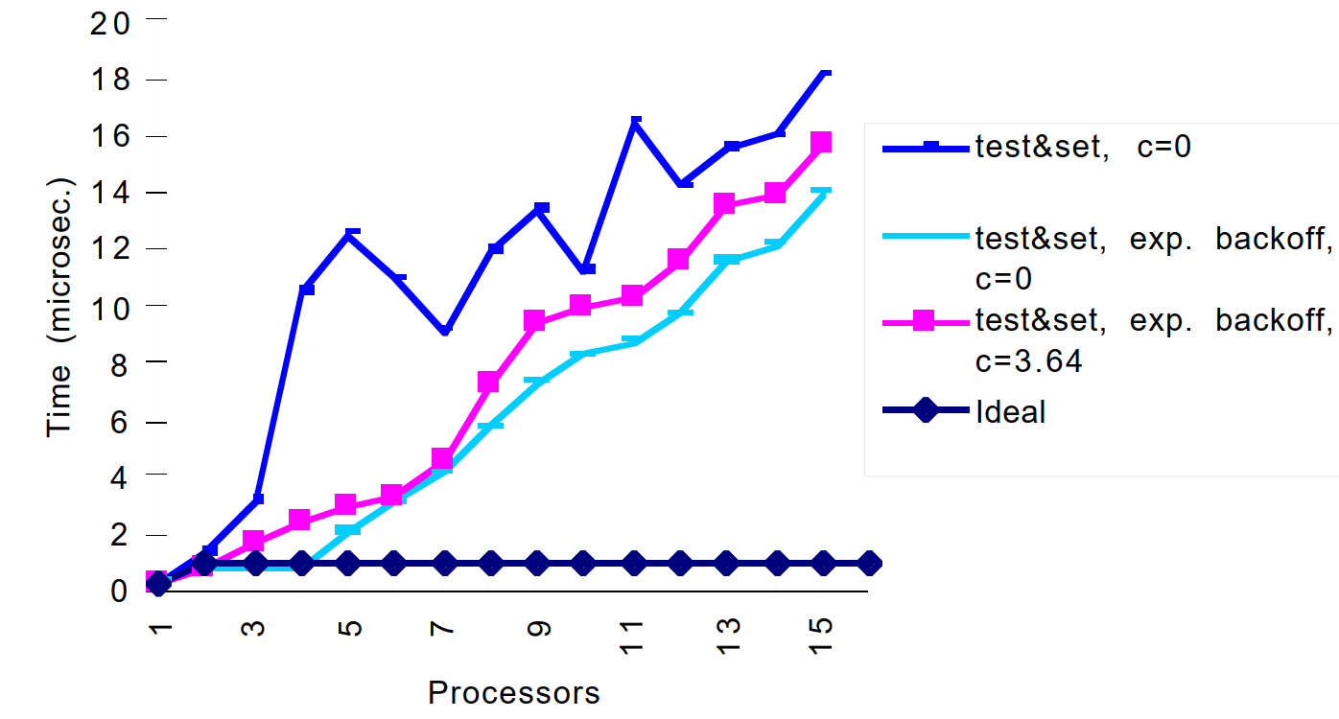
简单软件锁的增强
降低等待锁的过程中发起T&S指令的频率
每次发起Test&Set指令后，如果失败，就等待一段时间
需要谨慎地选择Backoff的时间，避免出现处理器资源限制
一般按照指数级增长来选择Backoff时间：i^{th} time = k*c^{i}

Slide 112
简单软件锁的另一种实现: LL-SC
LL（Load-Linked，Load-Locked）
从内存地址中读取值，并且处理器监控该值，观察其它处理器是否会修改该内存地址的值
SC（Store-Conditional）
如果LL读取数据后的时间段内，其它处理器没有修改该内存地址，则把新值写入该地址，如果SC失败，那么重新开始整个操作
主要用于实现无锁算法和Read-Modify-Write原子操作
最初是由Jensen，Hagensen，Broughton在劳伦斯利佛摩国家实验室为S-1 AAP multiprocessor
现代处理器平台基本上都提供了对LL/SC操作的支持
以ARM平台为例
LL语义对应的指令是LDREX（ARMv8后改名为LDXR）
SC语义对应的指令是STREX（ARMv8后改名为STXR）

Slide 113
ARM平台的LL-SC同步指令实现

Slide 114
ARM简介
ARM是什么
Advanced RISC Machines
一个公司的名字——英国知识产权核 IP 设计公司
一类微处理器的通称
一种技术的名字 ARM微处理器核

Slide 115
ARM 微处理器的应用领域及特点
ARM处理器市场覆盖率高、发展趋势广阔
基于ARM技术的32位微处理器,市场的占有率目前已达到80%。
绝大多数IC制造商都推出了自己的ARM结构芯片。我国的中兴集成电路、大唐电讯、中芯国际和上海华虹,以及国外的一些公司如德州仪器、意法半导体、Philips、Intel、Samsung等都推出了自己设计的基于ARM核的处理器。

Slide 116
ARM 微处理器的特点
1、体积小、低功耗、低成本、高性能；
2、大量使用寄存器,指令执行速度更快；
3、大多数数据操作都在寄存器中完成；
4、寻址方式灵活简单,执行效率高；
5、指令长度固定；

Slide 117
CISC指令集
具有大量的指令和寻址方式
8/2原则：80%的程序只使用20%的指令
大多数程序只使用少量的指令就能够运行。
CISC CPU 包含有丰富的单元电路,因而功能强、面积大、功耗大。

Slide 118
RISC指令集
在处理器中只包含最有用的指令,只提供简单的操作。
确保数据通道快速执行每一条指令
使CPU硬件结构设计变得更为简单, RISC CPU包含较少的单元电路,因而面积小、功耗低

Slide 119
ARM平台上的LL-SC实现
LDREX用来读取内存的值，并标记对该段内存的独占访问
LDREX Rx, [Ry]
指令说明
读取寄存器Ry指向的4字节内存值，将其保存到Rx寄存器中
标记对Ry指向内存区域的独占访问
如果执行LDREX指令的时候发现已经被标记为独占访问，并不会对指令的执行产生影响
Notes:
LL-SC的目的是实现Read-Modify-Write操作。

Slide 120
ARM平台上的LL-SC实现
STREX指令在更新内存数值时，会检查该段内存是否已经被标记为独占访问，并以此来决定是否更新内存中的值
STREX Rx，Ry，[Rz]
指令说明
如果执行这条指令的时候发现已经被标记为独占访问，则将寄存器Ry中的值更新到寄存器Rz指向的内存，并将寄存器Rx设置成0，指令执行成功后，会将独占访问标记位清除
如果执行这条指令的时候发现没有设置独占标记，则不会更新内存，且将寄存器Rx的值设置成1
一旦某条STREX指令执行成功后，以后再对同一段内存尝试使用STREX指令更新的时候，会发现独占标记已经被清空了，就不能再更新了，从而实现独占访问的机制

Slide 121
ARM平台上的LL-SC实现
ARM系统内部为了实现上述功能，要处理很多复杂的情况
在ARM系统中，内存有两种不同且对立的属性，即共享（Shareable）和非共享（Non-shareable）
共享意味着该段内存可以被系统中不同处理器访问到，这些处理器可以是同构的也可以是异构的
非共享意味着该段内存只能被系统中的一个处理器所访问到，对别的处理器来说不可见
Notes:
https://www.bilibili.com/read/cv19483906/

Slide 122
ARM平台上的LL-SC实现
为了实现独占访问，ARM系统中提供了独占监视器的硬件组件，结构如下图所示
Cortex-A8
Cortex-A8
Local Monitor
Local Monitor
AXI Interconnect
Global Monitor
Memory
两种类型的独占监视器
1.每一个处理器内部都有一个本地监视器（Local Monitor）
2.整个系统范围内还有一个全局监视器（Global Monitor）

Slide 123
ARM平台上的LL-SC实现
如果对非共享内存区中的值进行独占访问
只需要涉及本处理器内部的本地监视器就可以了
如果对共享内存区中的内存进行独占访问
除了要涉及到本处理器内部的本地监视器外，由于该内存区域可以被系统中所有处理器访问到，因此还必须要由全局监视器来协调
Cortex-A8
Cortex-A8
Local Monitor
Local Monitor
AXI Interconnect
Global Monitor
Memory

Slide 124
ARM平台上的LL-SC实现
对于本地监视器
只标记了本处理器对某段内存的独占访问，在调用LDREX指令时设置独占访问标志，在调用STREX指令时清除独占访问标志
对于全局监视器
它可以标记每个处理器对某段内存的独占访问。也就是说，当一个处理器调用LDREX访问某段共享内存时，全局监视器只会设置针对该处理器的独占访问标记，不会影响到其它的处理器

Slide 125
ARM平台上的LL-SC实现
出现以下两种情况，会清除某个处理器的独占访问标记
当该处理器调用LDREX指令，申请独占访问另一段内存时
当别的处理器成功更新了该段独占访问内存值时
当独占内存访问内存的值在任何情况下，被任何一个处理器更改过之后，所有申请独占该段内存的处理器的独占标记都会被清空

Slide 126
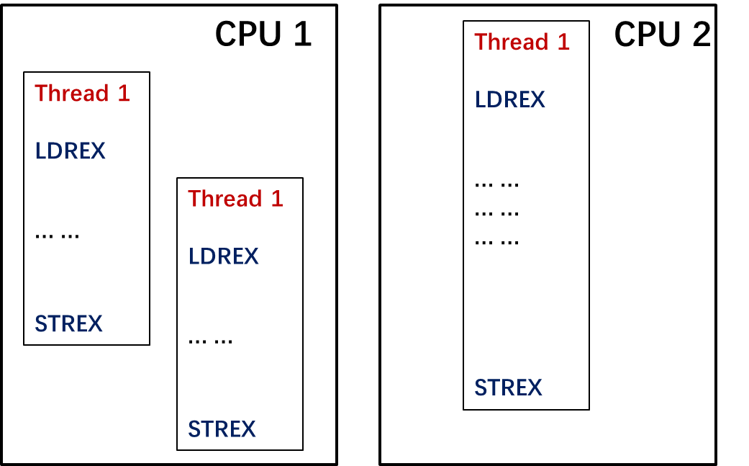
ARM平台上的LL-SC实现
举例说明
假设系统中有两个处理器
一个程序由三个线程组成
其中两个线程被分配到了第一个处理器上
另一个线程被分配到了第二个处理器上

Slide 127
ARM平台上的LL-SC实现
举例说明
经历的步骤如下
1. CPU2上的线程3最早执行LDREX，锁定某段共享内存区域。它会相应更新本地监视器和全局监视器

Slide 128
ARM平台上的LL-SC实现
举例说明
经历的步骤如下
2.然后，CPU1上的线程1执行LDREX，它也会更新本地监视器和全局监视器。这时在全局监视器上，CPU1和CPU2都对该段内存做了独占标记

Slide 129
ARM平台上的LL-SC实现
举例说明
经历的步骤如下
3.接着，CPU1上的线程2执行LDREX指令，它会发现本处理器的本地监视器对该段内存有了独占标记，同时全局监视器上CPU1也对该段内存做了独占标记，但这并不会影响这条指令的操作

Slide 130
ARM平台上的LL-SC实现
举例说明
经历的步骤如下
4. CPU1上的线程1最先执行了STREX指令，尝试更新该段内存的值。它会发现本地监视器对该段内存是有独占标记的，而全局监视器上CPU1也有该段内存的独占标记，则更新内存值成功。同时，清除本地监视器对该段内存的独占标记，还有全局监视器所有处理器对该段内存的独占标记

Slide 131
ARM平台上的LL-SC实现
举例说明
经历的步骤如下
5. CPU2上的线程3执行STREX指令，也想更新该段内存值。它会发现本地监视器拥有对该段内存的独占标记，但是在全局监视器上CPU1没有了该段内存的独占标记（前面一步清空了），则更新不成功

Slide 132
ARM平台上的LL-SC实现
举例说明
经历的步骤如下
6.最后，CPU1上的线程2执行STREX指令，试着更新该段内存值。它会发现本地监视器已经没有了对该段内存的独占标记（第4步清除了），则直接更新失败，不需要再查全局监视器了

Slide 133
ARM平台上的LL-SC实现
LL/SC的核心
无论有多少个处理器，有多少个地方会申请对同一个内存段进行操作，保证只有最早的更新可以成功，这之后的更新都会失败
失败了就证明对该段内存有访问冲突了。实际的使用中，可以重新用LDREX读取该段内存中保存的最新值，再处理一次，再尝试保存，直到成功为止
LDREX和STREX是对内存中的一个字（Word，32 bit）进行独占访问的指令
如果想独占访问的内存区域不是一个字，还有其它的指令
1）LDREXB和STREXB：对内存中的一个字节（Byte，8 bit）进行独占访问；
2）LDREXH和STREXH：中的一个半字（Half Word，16 bit）进行独占访问；
3）LDREXD和STREXD：中的一个双字（Double Word，64 bit）进行独占访问

Slide 134
大规模并行计算系统中的同步实现

Slide 135
单机内进程同步—>多机间进程同步
在科学计算应用中存在大量的同步操作（集合通信），如多播，广播，全局规约，同步栅障等
在一些科学计算应用中，跨节点的进程间集合操作占用了超过一半的执行时间
为了加速集合通信操作，人们尝试将集合通信操作卸载到网络路径设备中执行
目前主要有基于网卡和基于交换机两种实现方式

Slide 136
基于网卡的全局同步
处理器提交集合操作请求到网卡队列，由网卡接管集合操作，当操作完成后，网卡发送完成事件以通知处理器
相对于基于软件的集合操作，这种方法主要有两个方面的优点
1.提供了非阻塞的操作方式，处理器在提交操作请求后，可以继续处理其它计算任务，这种方式有利于计算和通信的重叠，从而减少程序整体执行时间
2.集合操作中的计算大多是累加，求和等操作，适合采用SIMD的处理模式，与网卡的处理架构非常匹配，相对于软件执行能够获得较好的加速效果

Slide 137
基于网卡的全局同步
目前支持集合操作卸载的网卡设备主要包括以下几种
Cray Aries网卡
Quadrics网卡
IBM BlueGene/Q
Mellanox公司的ConnectX系列网卡

Slide 138
基于交换机的全局同步
基于网卡的集合操作加速卸载有两方面不足
1.无法减少集合操作在网络中的流量
2.其性能和网络拓扑的选择关系密切
基于交换机的全局同步的优势
1.集合操作的计算部分由交换机完成，处理器资源得到一定程度的释放
2.对于规约操作，每级交换机在完成计算后，其出端口流量相比入端口流量有所降低，有利于提高整体网络性能

Slide 139
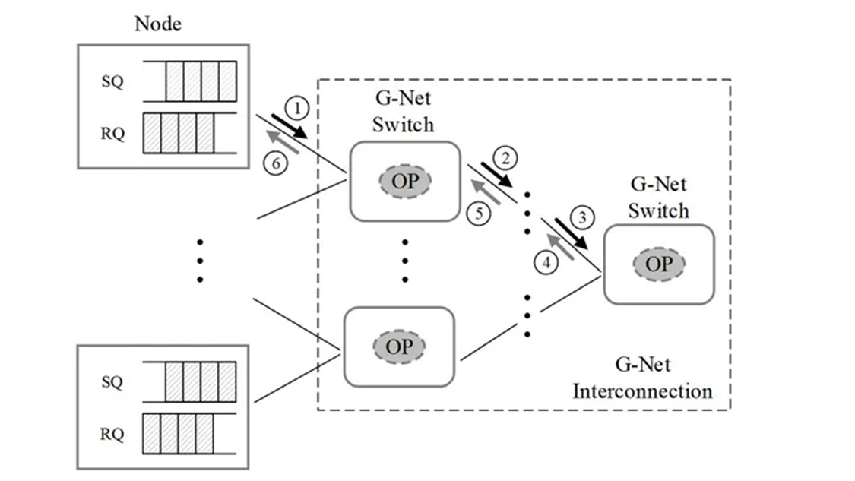
基于交换机的全局同步
专用全局同步网络G-Net
用于曙光6000超级计算机中，实现快速同步

Slide 140
基于交换机的全局同步
专用全局同步网络G-Net
该网络单独承载全部的AllReduce流量
G-Net定义了规约树导引规约数据走向，树的叶子是计算节点，中间节点和根节点是交换机
G-Net遵循以下工作方式
计算节点向交换机发送要规约的数据，交换机对接收到的数据完成规约计算
若该交换机是规约树的根节点，则将计算结果沿着规约树广播，否则，将计算结果发送给自己的父节点

Slide 141
基于交换机的全局同步
专用全局同步网络G-Net
为了进一步对短消息和长消息进行优化，G-Net使用了block-allreduce和burst-allreduce的操作方式
前者在小消息集合操作中获得了较低的延迟
后者以流水线的形式执行，使得长消息能够获得较高的吞吐量。

Slide 142
全局数据聚合—机器学习参数同步
当前分布式机器学习系统早期采用参数服务器的方式实现数据并行
多个工作节点在自己的数据集上进行参数训练，然后将训练结果发送到参数服务器，由参数服务器完成各个工作节点的参数聚合后再将结果广播给各个节点
在这种多对一的通信模式下，参数服务器的输入链路往往成为整个系统的性能瓶颈

Slide 143
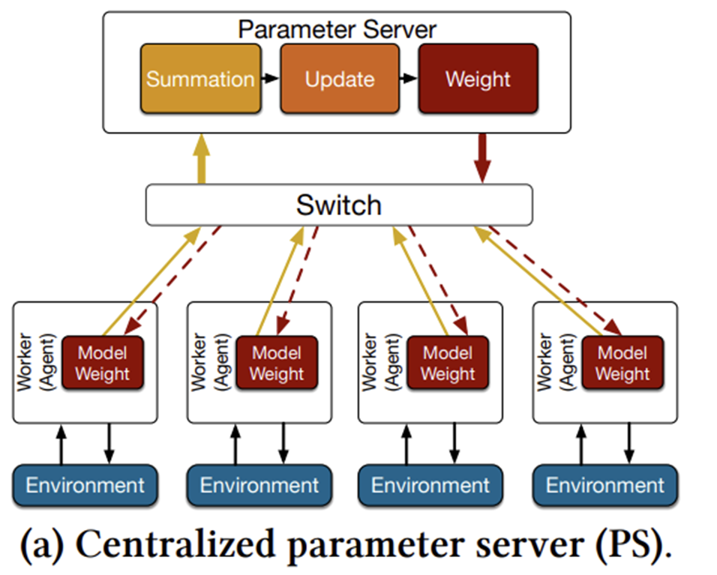
全局数据聚合—机器学习参数同步
基于参数服务器的全局同步

Slide 144
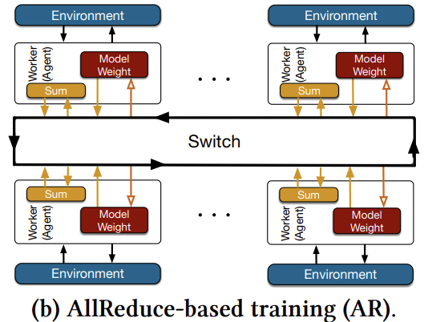
全局数据聚合—机器学习参数同步
基于AllReduce的参数同步

Slide 145
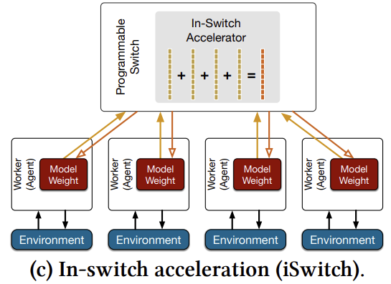
全局数据聚合—机器学习参数同步
基于Switch的参数同步

Slide 146
全局数据聚合—机器学习参数同步
前沿工作
ATP: In-network Aggregation for Multi-tenant Learning
Accelerating Distributed Reinforcement Learning with In-Switch Computing
Scaling Distributed Machine Learning with In-Network Aggregation

Slide 147
事务性内存

Slide 148
锁存在的问题—性能问题
Amdahl’s Law回顾
一般来讲，一个并行程序会由串行部分和并行部分组成
假设串行部分的执行时间为A，并行执行部分的执行时间为B，有N个线程可以并行执行可并行的部分，这个部分的执行时间为B/N，那么并行程序总体执行时为：T = A + B/N
“锁”是引起程序串行的主要原因之一
对于一段串行执行需要16秒的代码来说，如果用16个核并行完成仅需1秒；而如果这段代码只有50%可以并行执行，那么整体的时间完成时间就上升为8.5秒，这大大降低了多核处理器本应发挥的性能，限制这个性能的直接原因是因为程序串行的执行

Slide 149
锁存在的问题—编程复杂度
加锁和解锁的顺序会导致“死锁”的产生
粗粒度的锁编程会影响程序的并行度，而细粒度的锁编程复杂、难以维护
容易导致优先级倒置现象，即低优先级的线程持有锁，高优先级线程等待
多个基于锁编程的程序组合成一个新程序比较困难
事务内存(Transactional Memory, TM)是比较具有吸引力和应用前景的一种技术

Slide 150
事务内存概况
事务内存的出现是为了处理多核处理器上的并行编程效率与程序性能之间的矛盾
在共享内存环境下，事务内存通过将不同并行执行的线程事务化，既提高了多线程并行程序并发执行的性能，又保证了程序员编程的效率
事务内存的概念源于数据库系统
数据库内部采用了事务的概念，对外呈现的是一个十分简洁、高效的接口，极大地简化了程序员的操作

Slide 151
事务内存概况
下面这一段代码中atomic后的代码段就可以是一个事务
struct Foo{
int x;
int y;
}
Foo foo, bar;
int t;
atomic{
t = foo.x;
bar.x = t;
t = foo.y;
bar.y = t;
}

Slide 152
事务内存属性
事务内存具有三种属性
原子性、一致性、隔离性
原子性表明事务作为一个整体是不可分的，即其内部的操作要么全部都被系统接受，要么全部都不被系统接受
一致性表明任何一个对共享数据进行访问操作的事务在其执行前后系统的状态都应该是一致的
隔离性则表明事务在正常提交之前，其内部的操作对外是不可见的，即未提交的事务操作不会影响系统的状态
这三种属性也是借鉴了传统数据库中的原子性、一致性、隔离性和持久性的概念
在事务内存中，由于是对共享数据的进行操作，所以无需强调持久性这一性质

Slide 153
事务内存的构成
事务内存系统从实现的功能上看，主要完成三个任务
共享数据的版本管理、冲突检测和竞争管理
版本管理指系统如何管理事务执行过程中共享数据需要写入的新值和更新前的旧值，以及在事务成功提交或作废时如何将新写入的值提交到内存或回复事务执行前地旧值
冲突检测是系统如何检测事务在执行中遇到的数据冲突
竞争管理是在两个事务发生冲突之后，系统选择对需要中止的事务做出判断，并决定何时重启事务

Slide 154
事务冲突
对于两个并行的事务来说，在一个事务执行的过程中，如果另一个事务需要使用第一个事务中的共享数据，那么这两者就会产生冲突
int t1, t2;
atomic{
t = foo.x;
bar.x = t;
t = foo.y;
bar.y = t;
}
atomic{
t1 = bar.x;
t2 = bar.y;
}
在这一段代码中，两个事务同时要对bar结构体中的x和y进行读写操作，进而产生了冲突，为了避免功能错误，这时就需要通过竞争管理来决定哪一个事务需要回滚重启

Slide 155
事务内存实现的基本模型
事务内存实现的基本流程
// Create threads that use transaction
// Declare transactional data
Begin_Transaction();
// Read and Write
// transactional data
if something happens
Abort_Transaction();
End_Transaction();
// Commit or Abort
在事务开始之前，声明事务中使用到的数据
在事务开始执行后（执行Begin_Transaction()函数），所有的事务性数据都会被读取以及更新
此后在该事务结束（执行End_Transaction()函数）前，这些数据的更改都是对外不透明的（即在该事务执行过程中，其他线程使用的该事务中用到的事务性数据的值是该事务执行前的值）
在该事务结束时，检查该事务中使用到的数据的一致性情况。

Slide 156
事务内存实现的基本模型
事务内存实现的基本流程
// Create threads that use transaction
// Declare transactional data
Begin_Transaction();
// Read and Write
// transactional data
if something happens
Abort_Transaction();
End_Transaction();
// Commit or Abort
如果一致性检查通过（在执行该事务过程中，其用到的数据没有被其他事务读取或修改），那么该事务中对数据的更改会同步到内存中
如果数据中发生不一致或冲突时，中止函数将删除对数据的更新，并在事务中止或挂起时返回事务的起始点(发生回滚)

Slide 157
事务内存实现的基本模型
事务内存实现的基本流程
// Create threads that use transaction
// Declare transactional data
Begin_Transaction();
// Read and Write
// transactional data
if something happens
Abort_Transaction();
End_Transaction();
// Commit or Abort
大多数情况下，正在进行的事务的加载(读)操作无法使用来自前一个事务的存储(写)操作的结果
当冲突的访问没有同步时，就会发生数据竞争
数据竞争会导致数据一致性丢失，事务性内存将取消更新。因此，原子操作可以由事务实现

Slide 158
事务内存实现的基本模型
事务内存实现的基本流程
// Create threads that use transaction
// Declare transactional data
Begin_Transaction();
// Read and Write
// transactional data
if something happens
Abort_Transaction();
End_Transaction();
// Commit or Abort
事务性内存机制为多线程处理提供了非常有用的编程抽象
访问线程之间共享的数据的关键区域被封闭在了事务性内存中

Slide 159
事务内存优点小结
并行编程的复杂度降低
从下面这段代码中可以看出，可以用atomic关键字直接包装共享数据的访问序列，达到互斥的效果
insertDListEntry(ptr, new){
atomic{
temp = ptr -> next;
ptr -> next = new;
new ->next = temp;
}
}

Slide 160
事务内存优点小结
基于事务内存同步模型的并行程序具有很好的可构建性
小的功能单一的事务可以通过简单的合并形成更复杂功能的大事务
在前面为共享链表插入节点的例子中，如果程序员需要实现链表中一个节点的替换操作(插入一个新节点再删除一个老节点)，为保证逻辑正确性,要求插入和删除节点的操作之间不能有其他线程对链表的访问
在锁同步模型下，程序员通常需要重新编写代码来实现这两个操作序列的原子性
在事务内存同步模型下，以前编写的代码可以重用，只需要将分别实现节点插入和删除操作的事务包含在一个父事务中即可(事务嵌套)

Slide 161
事务内存优点小结
性能优势
它允许读-读并行访问，即在没有写操作的情况下允许多个线程并行地访问共享资源
在锁同步模型下，共享读操作也需要独占其访问锁
锁同步模型采用的是“悲观”的并行执行方式，即在访问临界区前先假定会存在访问冲突，因而需要提前执行加锁操作
在实际执行过程中，大多数程序中线程间访问共享数据产生冲突的概率很小，另外，加锁和解锁的操作本身就带来了很大的开销
事务内存同步模型则采取“乐观”的并行执行方式，即执行前假定不会产生冲突，各线程执行时直接访问共享资源，万一在执行过程中发生冲突时再以较小的开销来进行一些“补救”的措施，从总体上提高了系统的并行执行性能

Slide 162
事务内存系统的实现方式
① 软件事务内存
软件事务内存系统完全由软件来实现，不需要特殊的硬件支持，这样底层系统不存在资源限制，并且可以处理大多数复杂的同步问题，从而减少事务中止
在某些有大型事务的应用程序中获得更好的整体性能。此外，用软件实现冲突检测、数据版本管理以及竞争管理可以有较高的灵活性，但是对于同一事务来说，用软件事务内存系统执行相比硬件事务内存系统性能较差

Slide 163
事务内存系统的实现方式
① 软件事务内存
一般有以下几种途径来实现
1. 库函数实现。线程在访问共享对象时，通过调用对应的库函数来进行事务操作，如冲突检测、竞争管理等
2. 虚拟机实现。由虚拟机系统来提供相关接口供用户程序调用
3. 程序语言实现。Java语言、Haskell语言的扩展等都提供了对事务内存的支持
软件事务内存的实现相对来说比较简单，现在也有一些开源的软件事务内存工程，通过研究这些源码可以对事务内存的整体实现机理有一个大致的了解，同时也适合做一些学术研究

Slide 164
事务内存系统的实现方式
② 硬件事务内存
硬件事务内存系统一般是在每个处理器核心中增加事务cache，同时在CPU指令集中增加事务相关的指令
在执行事务的过程中，事务访问过的数据会缓存在事务cache中，修改过的cache一致性协议会检测各事务之间的冲突
如果产生冲突，对应的事务cache中修改过的数据全部作废，该事务重新执行
如果没有冲突产生，就在事务结束时把事务cache中的数据更新到内存中

Slide 165
事务内存系统的实现方式
② 硬件事务内存
硬件事务内存系统完全由硬件电路实现，所以其性能相较于软件事务内存系统有很大的优势
但是由于硬件资源的限制，所以硬件事务内存无法处理大型事务（在处理大事务的过程中会产生大量的共享数据修改操作，这些修改记录的大小超过处理器内事务cache的大小）
为了保证事务的完全执行，现有的商用硬件事务内存系统会加入串行部分，也就是“锁”
对于一部分硬件事务内存实在无法完成的事务就用串行部分完成，这虽然损失了部分性能，但至少保证了功能的完整性

Slide 166
事务内存系统的实现方式
② 硬件事务内存
在具体实现时有2个要点
1. 使用处理器内部的事务cache来存放事务执行过程中更新的数据，这一类的经典代表：TCC
2. 使用cache一致性协议来检测事务之间共享数据访问的冲突，这一类的经典代表：LogTM

Slide 167
事务内存系统的实现方式
② 硬件事务内存—TCC系统实例
TCC系统是在2004年ISCA会议上被提出的，其主要为了解决事务cache大小不足的问题
图中每一个node代表的是一个处理器核心，每一个核心都有一个Update Buffer，每一个node可以并行执行事务
在执行过程中对内存数据的修改都会缓存在自己的Update Buffer中，在事务提交时，处理器核心会获得一个全局唯一令牌，这是保证同时只允许有一个事务提交

Slide 168
事务内存系统的实现方式
② 硬件事务内存—TCC系统实例
在获得令牌的处理器提交事务修改数据的同时，它会通过总线向其他处理器广播其修改的数据内容
其他处理器在监听到广播内容后，比照自己的Update Buffer中的修改数据是否和广播内容冲突，如果发生冲突，则该处理器中正在执行的事务重新执行
获得提交令牌的处理器具有最高的权限，其处理完成的事务一定可以保证提交成功。

Slide 169
事务内存系统的实现方式
② 硬件事务内存—TCC系统实例
如果在事务执行过程中发生Update Buffer溢出时，该处理器会请求获取提交令牌，同时持续持有这个令牌直到自己的事务结束
在此过程中，其他处理器不允许提交事务，同时该处理器新产生的数据直接更新至内存。

Slide 170
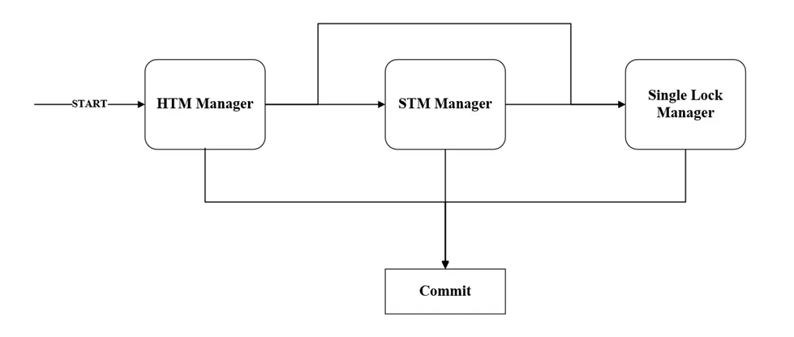
事务内存系统的实现方式
③ 软硬混合事务内存
2013年Intel发布了首款支持硬件事务内存的x86处理器
虽然对事务内存提供支持，但是不保证所有事务都可以成功执行
当硬件事务内存无法执行时需要有一个应急方案来完成事务，最简单的就是用“锁”来完成，稍复杂的就是用软件事务内存来完成，同时软件事务内存还可以处理因为事务cache溢出的情况

Slide 171
事务内存系统的实现方式
③ 软硬混合事务内存
由于硬件事务内存的高性能，首先会让其执行到来的事务
当其无法完成事务时，调度器会根据事务的特征将其分配给软件事务内存或者串行“锁”去完成
从设计思路上看，硬件主要负责较小的事务，而软件主要负责较大的事务，串行“锁”处理发生冲突过多的事务

Slide 172
事务内存系统的实现方式
③ 软硬混合事务内存
混合事务内存兼顾了事务的完成度以及完成性能
但是所有的混合事务内存往往都需要协调硬件和软件事务的并发执行以及两个系统之间的通信问题，这会明显提高事务内存调度算法的复杂度

Slide 173
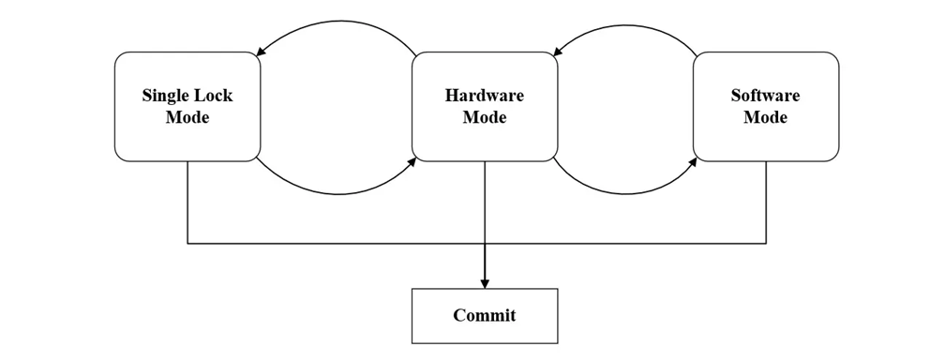
事务内存系统的实现方式
④ 分阶段事务内存系统
为了解决混合事务内存执行开销过大的问题，提出了分阶段事务内存系统的概念
阶段事务内存是一种基于阶段的事务系统，它根据事务长度、争用级别等属性选择模式来执行事务
与混合事务内存系统不同的是，其在同一时段只有一种模式运行（HTM或STM），模式之间的跳转由调度算法给出

Slide 174
事务内存系统的实现方式
④ 分阶段事务内存系统
分阶段事务内存系统有效避免了多系统并行调度的复杂度，在一个出色的调度算法的支撑下，其可以达到混合事务内存系统的性能，但大大减小了执行开销

Slide 175
小结
进程同步与通信
同步与互斥的概念
同步与互斥相关的经典问题
同步计算
同步操作在并行计算中的应用
同步操作的实现
处理器对同步操作的支持
网络设备对同步操作的支持
事务性内存
事务性内存的概念、优势
事务性内存的经典实现方式

Slide 176
谢谢！

